Slide 1
Ενότητα ηλεκτρονικής μάθησης
Το STEAM ως διεπιστημονική προσέγγιση
Η υποστήριξη της Ευρωπαϊκής Επιτροπής για την παραγωγή αυτού του βίντεο δεν αποτελεί έγκριση του περιεχομένου, που αντικατοπτρίζει μόνο τις απόψεις των συγγραφέων, και η Επιτροπή δεν μπορεί να θεωρηθεί υπεύθυνη για οποιαδήποτε χρήση των πληροφοριών που περιέχονται σε αυτό.

Slide 2
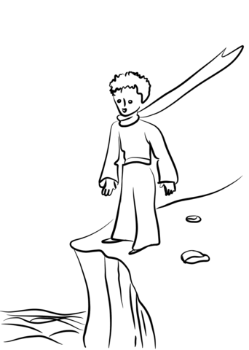
Ενότητα ηλεκτρονικής μάθησης
Το STEM ως διεπιστημονική προσέγγιση
Το STEM ως διεπιστημονική προσέγγιση υπερβαίνει κατά πολύ τη διδασκαλία.
STEM σημαίνει Επιστήμη, Τεχνολογία, Μηχανική και Μαθηματικά.
Γνωρίζετε το αγόρι;
Notes:
Space rocket

Slide 3
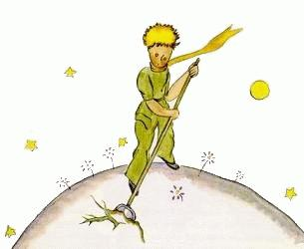
Ενότητα ηλεκτρονικής μάθησης
Το STEM ως διεπιστημονική προσέγγιση
Πρόκειται για τη συγκρότηση μαθησιακών ευκαιριών απ’ όπου οι μαθητές αντλούν τις γνώσεις τους, τις δεξιότητες και τρόπους εργασίας από πολλαπλούς τομείς και τις εφαρμόζουν σε ολοκληρωμένα, αυθεντικά και ουσιαστικά πλαίσια για την επίλυση προβλημάτων, την αντιμετώπιση πραγματικών προκλήσεων και την ανάπτυξη ουσιαστικών συνδέσεων με τον κόσμο γύρω τους.
«Είναι ζήτημα πειθαρχίας»
Notes:
Space rocket

Slide 4
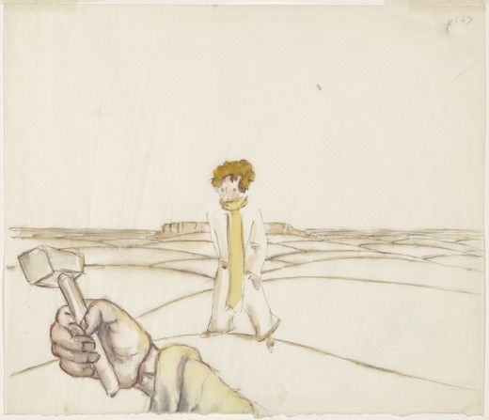
Ενότητα ηλεκτρονικής μάθησης
Το STEM ως διεπιστημονική προσέγγιση
Το STEM μοιάζει σαν μια εργαλειοθήκη γεμάτη μεθόδους, στρατηγικές, γνώσεις, δεξιότητες και τρόπους σκέψης˙ γνωρίζει πότε να χρησιμοποιεί διαφορετικές δεξιότητες και στρατηγικές και μπορεί να χρησιμοποιεί πολλαπλές μεθόδους για την επίλυση προβλημάτων και την αντιμετώπιση προκλήσεων.
Για να μπορέσουν να φτάσουν σε ένα διεπιστημονικό σύνολο εργαλείων και να τα
εφαρμόσουν σε μια σειρά πλαισίων, οι μαθητές πρέπει να γνωρίζουν ποια είναι τα εργαλεία και πώς να τα χρησιμοποιούν.
«Οι ενήλικες δεν καταλαβαίνουν ποτέ τίποτα από μόνοι τους και είναι κουραστικό για τα παιδιά να τους εξηγούν πάντα τα πράγματα»
Notes:
Space rocket

Slide 5
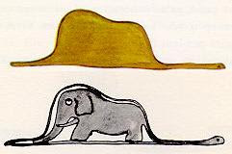
Ενότητα ηλεκτρονικής μάθησης
Το STEM ως διεπιστημονική προσέγγιση
Ως διεπιστημονική προσέγγιση, το STEM ωθεί τους μαθητές να εργαστούν σε διάφορους τομείς, που σημαίνει να ασχοληθούν με τις τέχνες και τις ανθρωπιστικές επιστήμες και οποιαδήποτε άλλον τομέα μέσω αυθεντικών και πραγματικών μαθησιακών εμπειριών.
Ελέφαντας μέσα σε Βόα
Notes:
Space rocket

Slide 6
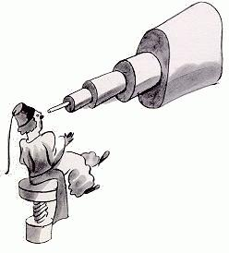
Ενότητα ηλεκτρονικής μάθησης
Το STEM ως διεπιστημονική προσέγγιση
Αρκετές ερευνητικές μελέτες δείχνουν ότι όταν οι μαθητές εισάγονται (νωρίς) στους κλάδους του STEM μέσα από ολοκληρωμένες μαθησιακές δραστηριότητες που επικεντρώνονται στα προβλήματα, είναι πιο πιθανό να παραμείνουν αφοσιωμένοι καθ' όλη τη διάρκεια της επίσημης εκπαίδευσης και να ακολουθήσουν επαγγελματικά έναν ή περισσότερους από αυτούς τους τομείς.
Μόνο τα παιδιά ξέρουν τι ψάχνουν.
Notes:
Space rocket

Slide 7
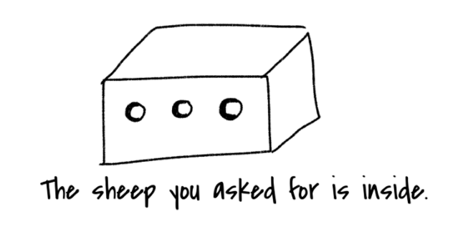
Ενότητα ηλεκτρονικής μάθησης
Το STEM ως διεπιστημονική προσέγγιση
Έχετε αναγνωρίσει τα σχέδια και τα αποσπάσματα; Παραδόξως ο Μικρός Πρίγκιπας του Antoine de Saint − Exupery θα μπορούσε να είναι σύμβολο ενός διεπιστημονικού λογοτεχνικού έργου STEM και Τέχνης για παιδιά και ενήλικες.
Τα πρόβατα που είναι κρυμμένα στο κουτί μπορεί να είναι ακόμα ένα καλύτερο παράδειγμα αντισυμβατικής σκέψης που βασίζεται στη φαντασία, τη δημιουργικότητα και την κριτική σκέψη χρησιμοποιώντας ταυτόχρονα γνώσεις από προηγούμενη μάθηση και εμπειρία.
Notes:
Space rocket

Slide 8
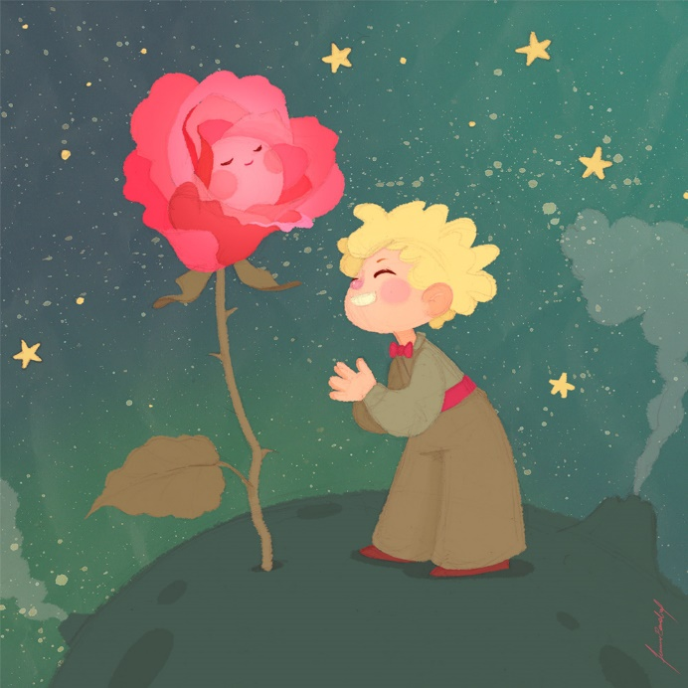
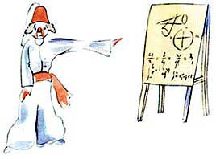
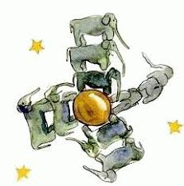
Ενότητα ηλεκτρονικής μάθησης
Το STEM ως διεπιστημονική προσέγγιση
Ο Μικρός Πρίγκιπας με το περίεργο μυαλό του, που ασχολείται με τη Βιολογία, τη Γεωγραφία, τη Φυσική, τα Μαθηματικά, τις Κοινωνικές Επιστήμες, τη Μηχανική και το Σχεδιασμό και άλλα θέματα, μας παρουσιάζει και μας δείχνει μια διεπιστημονική προσέγγιση στη μάθηση και την ανάπτυξη. Επιπλέον, σύμφωνα με τον Saint – Exupery, το βιβλίο «είναι σχεδιασμένο για να το δεις με την καρδιά και όχι με τα μάτια». Συνεπώς, ο Μικρός Πρίγκιπας αποκαλύπτει ένα σύνολο από εγκάρσιες δεξιότητες για υγιή και πλούσια ευημερία.
This Photo by Unknown Author is licensed under CC BY-NC-ND
This Photo by Unknown Author is licensed under CC BY-SA
Notes:
Space rocket

Slide 9
Ενότητα ηλεκτρονικής μάθησης
Το STEM ως διεπιστημονική προσέγγιση
«Είναι σχεδιασμένο για να το δεις με την καρδιά και όχι με τα μάτια.»
Για τη δημιουργία αυτής της σύντομης παρουσίασης έχουν χρησιμοποιηθεί δεξιότητες STEM και γνώσεις διαφορετικών θεμάτων.
Αντουάν ντε Σαιντ-Εξυπερύ
Contribution to www.makersempire.com
This Photo by Unknown Author is licensed under CC BY-NC-ND
Notes:
Space rocket

Slide 10
Η υποστήριξη της Ευρωπαϊκής Επιτροπής για την παραγωγή αυτού του βίντεο δεν αποτελεί έγκριση του περιεχομένου, που αντικατοπτρίζει μόνο τις απόψεις των συγγραφέων, και η Επιτροπή δεν μπορεί να θεωρηθεί υπεύθυνη για οποιαδήποτε χρήση των πληροφοριών που περιέχονται σε αυτό.

